Slide 1
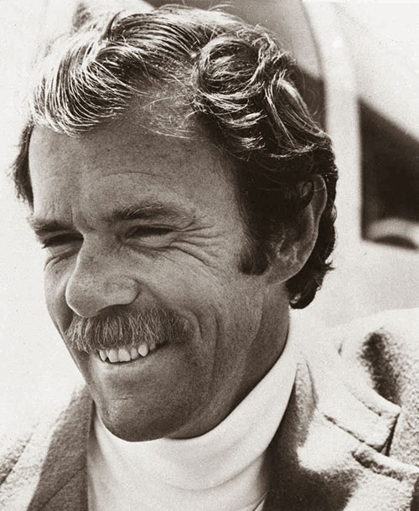
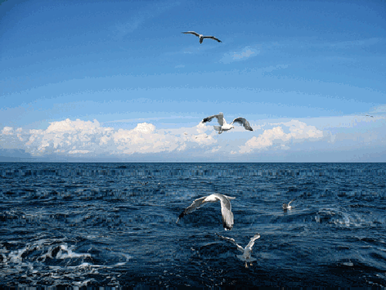
Річард Бах «Чайка Джонатан Лівінгстон». Художній конфлікт і можливість його подолання.
Автори: Волкова Ю.В., Некіга Л.М. - вчителі російської мови та літератури, зарубіжної літератури ЗЗСО № 75

Slide 2
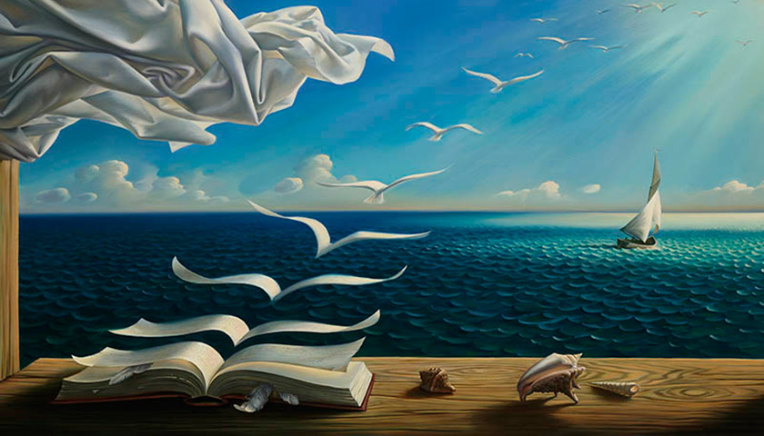
Шановний друже! Ось ти і перегорнув останню сторінку повісті Р. Баха «Чайка Джонатан Лівінгстон». Впевнені, що, як і головний герой, ти не раз замислився над дуже важливими речами: що таке життя, любов, дружба, для чого ми приходимо в цей світ, як зробити його яскравим і досконалим. Маємо надію, що між рядочками твору Баха ти пригадував Життєві Істини ще одного героя сучасної літератури - Маленького Принца, який навчає дивитися на речі та людей не очима, а серцем…
Автори: Волкова Ю.В., Некіга Л.М. - вчителі російської мови та літератури, зарубіжної літератури ЗЗСО № 75

Slide 3
Світ - це твій учнівський зошит,
на сторінках якого ти вирішуєш
свої задачі. Р.Бах
Автори: Волкова Ю.В., Некіга Л.М. - вчителі російської мови та літератури, зарубіжної літератури ЗЗСО № 75

Slide 4
Словникова робота
Конфлікт –
зіткнення протилежних інтересів і поглядів,напруження і крайнє загострення суперечностей, що приводить до активних дій, ускладнень, боротьби, що супроводжується складними колізіями;
ситуація, в якій кожна зі сторін намагається зайняти позицію несумісну з інтересами іншої сторони.
Автори: Волкова Ю.В., Некіга Л.М. - вчителі російської мови та літератури, зарубіжної літератури ЗЗСО № 75

Slide 5
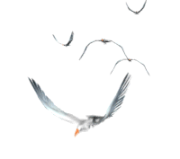
Джонатан Лівінгстон у конфлікті зі Зграєю
Конфлікт між сірою масою людей (Зграя) та особистістю (Джонатан), конфлікт знань про навколишній світ і самого себе (нового й старого, традиційного, звичного й того, що ламає традиції та закони і веде вперед, до нових висот), конфлікт ідей (добра, любові, прощення, бажання змінити світ і зробити його кращим –з одного боку, і ненависті, заздрості, обмеженості, неприйняття всього нового й прогресивного – з іншого).
Автори: Волкова Ю.В., Некіга Л.М. - вчителі російської мови та літератури, зарубіжної літератури ЗЗСО № 75

Slide 6
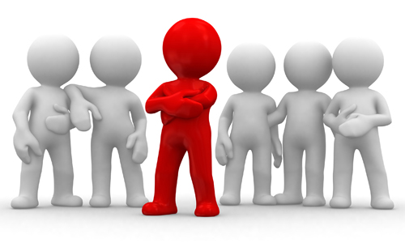
Як вирішується цей конфлікт у повісті?
Зграя вважає, що вони не здатні пізнати сенс життя, бо він недосяжний, вони кинуті у цей світ лише для того, щоб їсти та жити доти, доки вистачить сил. З цим категорично не згоден Джонатан, яким керує жага пізнання: «Тисячі років ми рискаємо в пошуках риб'ячих голів, але зараз нарешті стало зрозуміло, навіщо ми живемо: щоб пізнавати, відкривати нове, бути вільними»).
Автори: Волкова Ю.В., Некіга Л.М. - вчителі російської мови та літератури, зарубіжної літератури ЗЗСО № 75

Slide 7
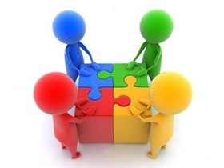
Позитивні функції конфлікту
Серед позитивних функцій можна назвати самовдосконалення інших чайок, які стали спочатку слухати, а потім і підтримувати Джонатана. Вони просять його, щоб він поділився з ними своїми знаннями).
Автори: Волкова Ю.В., Некіга Л.М. - вчителі російської мови та літератури, зарубіжної літератури ЗЗСО № 75

Slide 8
Зв'язок між притчею Р. Баха і реальним життям
Прагнення Джонатана зробити чайок вільними та щасливими можна порівняти з тим, як в суспільстві зароджуються нові прогресивні ідеї. Спочатку ідею розробляє одна людина, як правило, цю ідею критикують, не сприймають, відхиляють, але потім серед мислячих людей вона знаходить своїх прихильників, і вони йдуть тяжким шляхом задля того, «щоб відчути радість польоту». Часто наукові відкриття залишаються ніби непотрібними сучасникам, але з часом завдяки цим відкриттям з’являються нові, важливі для людства винаходи. А буває й так, що людям складно повірити у нові відкриття, бо вони розвінчують усталені «істини», стереотипи, в які людство вірило дуже довго.
Автори: Волкова Ю.В., Некіга Л.М. - вчителі російської мови та літератури, зарубіжної літератури ЗЗСО № 75

Slide 9
1. Метод «шести капелюхів»
Методичний коментар.
– використовується для того, щоб
спрямувати увагу на інформацію.
У цьому режимі мислення нас
цікавлять лише факти
– символічне відображення
оптимізму
– критика. Застерігає і змушує думати
критично.
Автори: Волкова Ю.В., Некіга Л.М. - вчителі російської мови та літератури, зарубіжної літератури ЗЗСО № 75

Slide 10
Метод «шести капелюхів»
Методичний коментар.
– почуття та інтуїція.
– креативність.
– управління процесом. Його використовують, щоб узагальнити досягнуте і поставити нову мету.
Автори: Волкова Ю.В., Некіга Л.М. - вчителі російської мови та літератури, зарубіжної літератури ЗЗСО № 75

Slide 11
Шановний друже!
Залежно від своїх уподобань обери колір капелюха.
Факти.
Джонатан Лівінгстон – чайка, яка понад усе любить літати. За свою любов до польотів йому довелося заплатити високу ціну – стати вигнанцем, але він про це не шкодує, бо прагне бути першим серед інших у пошуку Прориву. До нього з височіні прилітають дві чайки і, називаючи себе його братами, забирають із собою на небо. Джонатан потрапив у світ своїх однодумців, які весь час прагнули до нових відкриттів. «Чайки, що мешкали тут, були близькі йому по духу. Всі вони жили заради того, щоб досягати нових висот у головній справі свого життя - у польоті. Це були просто дивовижні птахи…».
Джонатану було дуже гарно з розумними птахами. Він багато чому навчився у своїх братів. Однак йому хотілося повернутися до своєї Зграї й навчити чайок свободи вибору й польоту, бо призначенням Джонатана було відкривати істину для інших. Джонатан стає Вчителем, набирає учнів і передає їм свої знання. Він досягає вищого ступіню досконалості й мудрості, яким немає межі і повертається на Землю, тобто переходить на новий рівень досконалості в передаванні знань учням.
Автори: Волкова Ю.В., Некіга Л.М. - вчителі російської мови та літератури, зарубіжної літератури ЗЗСО № 75

Slide 12
Позитивне мислення.
І Джонатан, і його учні стали визнанцями, бо хотіли відчути радість від польотів. «Насправді кожен з нас - це живий образ Великої Чайки, необмежена ідея свободи, - говорив Джонатан вечорами, стоячи на березі моря, - і точність польоту - це крок до вираження нашого справжнього «я». Джонатан навчає інших чайок відкинути все, що їх обмежує і пропонує опанувати високу швидкість, і малу швидкість, і фігурний політ. Після повернення на землю Джонатан весь час показував та пояснював своїм учням щось нове, був вимогливим до кожного і вів усіх за собою. Він літав разом із ними вночі, і в туман, і в бурю - просто так, заради втіхи, а Зграя на березі спостерігала за ними. Коли польоти припинялися, і всі відпочивали на піску, Джонатан говорив. Для чайок зі Зграї його ідеї звучали незрозуміло, та мало-помалу вночі стало утворюватися інше коло слухачів, трохи подалі від учнів: багатьом чайкам стало цікаво слухати Джонатана. А через місяць після повернення перша чайка зі Зграї попросила дозволу навчатися разом з іншими. А Джонатан говорив дуже прості речі: про право чайки літати, про свободу, яку ніхто та ніщо не може обмежувати. «Єдиний справедливий закон - це шлях до свободи, - відповів Джонатан. - Іншого закону немає».
Автори: Волкова Ю.В., Некіга Л.М. - вчителі російської мови та літератури, зарубіжної літератури ЗЗСО № 75

Slide 13
Критика
Зграя не підтримує Джонатана, інші чайки нічого не хочуть міняти в своєму житті, їх влаштовує буденність їх існування, вони живуть для того , щоб їсти. Навіть батьки Лівінгстона не розуміють свого сина і просять , щоб він припинив літати високо в небі, а подумав про поживу. Це навіть призвело до того, що Джонатан кілька днів намагався бути таким, як усі інші чайки.
Салліван, дізнавшись, що Джонатан хоче повернутися на Землю, відмовляє його від цього рішення. Він не вірить у те, що ті, хто колись вигнали Джонатана, будуть зараз слухати його. Вони не змінилися, вони продовжують кричати і битися між собою за здобич. «Джоне, вони не бачать далі кінчиків своїх крил! Лишайся тут. Допомагай новим чайкам, тим, хто піднявся досить високо, щоб побачити те, про що ти можеш їм розповісти».
Автори: Волкова Ю.В., Некіга Л.М. - вчителі російської мови та літератури, зарубіжної літератури ЗЗСО № 75

Slide 14
Почуття та інтуїція.
Завдяки Джонатану його учень Флетчер опанував здатність рухатись у просторі й часі силою думки, а отже він став рівним своєму вчителю. А ще він навчився любити та прощати, тому Джонатан розуміє, що він йому більше не потрібний, і Флетчер може сам стати Вчителем. Свій перший урок Флетчер розпочинає зі слів про свободу вибору і необмеженість ідеї свободи. А далі ставить перед своїми учнями високу мету і наголошує, що її можна досягти шляхом Свободи і Любові. «Межі немає, Джонатане? - подумав він. - Ну то що ж, скоро настане час, коли я вирину з повітря на твоєму березі і зможу тебе дечому навчити!» І хоча Флетчер намагався здаватися суворим, він бачить своїх вихованців такими, якими вони є насправді, і вони не просто сподобалися йому - в цю мить він їх полюбив. «Межі немає, Джонатане?» - подумав він і всміхнувся. І рушив у свій політ до знання».
Автори: Волкова Ю.В., Некіга Л.М. - вчителі російської мови та літератури, зарубіжної літератури ЗЗСО № 75

Slide 15
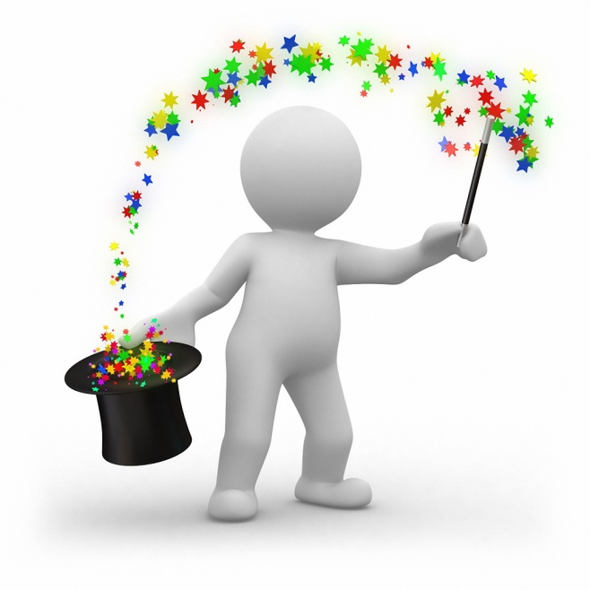
Креативність
Ілюстрації українського художника Владислава Єрхо до повісті-притчі Р. Баха зробили його знаменитим. Дивовижні роботи майстра зачаровують і змушують забути буденні проблеми.
Уяви себе ілюстратором і намалюй чайку Джонатана.
На які деталі ти звернеш увагу?
Автори: Волкова Ю.В., Некіга Л.М. - вчителі російської мови та літератури, зарубіжної літератури ЗЗСО № 75

Slide 16
Управління процесом (узагальнення)
В образі Джонатана Річард Бах показав не просто чайку, а людину, яка прагне до знань, до самовдосконалення, яка виступає проти буденності, сірості, повсякденності життя. «Мета життя - пошук досконалості, а завдання кожного з нас - максимально наблизити її прояв у самому собі, у власному стані і поведінці».
Крила - це символ свободи, волі, багатства думки, могутності, незалежності. Образ крил уособлює усі ті чесноти, які роблять людину Людиною.
Автори: Волкова Ю.В., Некіга Л.М. - вчителі російської мови та літератури, зарубіжної літератури ЗЗСО № 75

Slide 17
Думка від Джонатана в подарунок
Живи! Прагни до знань!
Не бійся робити щось нове!
Розвивайся,самовдосконалюйся, крокуй вперед!
Починається
твоє майбутнє…
Переглянь відео.
Кондратюк І.
https://www.youtube.com/watch?v=s1ysz7oFxDE
Як перегукується поезія з думками
Джонатана в подарунок та
повістю Р.Баха “Чайка Джонатан
Лівінгстон”? Поміркуй
Автори: Волкова Ю.В., Некіга Л.М. - вчителі російської мови та літератури, зарубіжної літератури ЗЗСО № 75

Slide 18
За бажанням :
Напиши листа Джонатану Лівінгстону, що є в тобі від чайки.
Автори: Волкова Ю.В., Некіга Л.М. - вчителі російської мови та літератури, зарубіжної літератури ЗЗСО № 75

Slide 19
Джерела.
1. Авдєєва І. М. Критичне мислення як системний фактор неперервної освіти // «Постметодика». 2001. – №2–3.
2. Бах Ричард. Чайка Джонатан Ливингстон // Перев. с англ. – М.: ООО Издательство «София». 2009. – 128 с.
http://www.general-ebooks.com/book/92373579-чайка-джонатан-лівінгстон
3. Богосвятська А.І. Буктрейлер як стратегія залученння учнів до читання // Зарубіжна література в школах України. – 2015. – №2. – С. 2-6
4. Ісаєва О. О. Організація та розвиток читацької діяльності школярів при вивченні зарубіжної літератури: Посібник для вчителя. – К.: Ленвіт, 2000.
5. Мартинець А. М. Сучасний урок зарубіжної літератури. – Х.: Вид. група «Основа», 2005. – 176 с.
6. Ніколенко О. М. , Куцевол О. М. Сучасний урок зарубіжної літератури: Посібник для вчителя. – К.: Академія, 2003.
https://cutt.ly/ncNTBVp
https://cutt.ly/IcNTtdu
https://cutt.ly/ycNWWOt
Автори: Волкова Ю.В., Некіга Л.М. - вчителі російської мови та літератури, зарубіжної літератури ЗЗСО № 75

